Slide 1
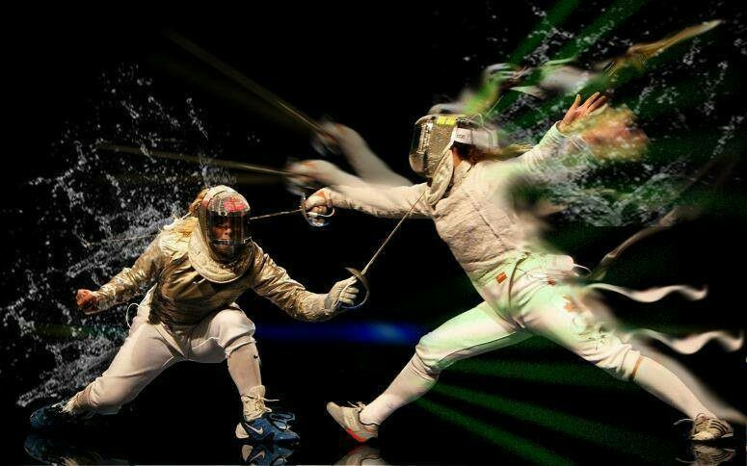
Муниципальное автономное учреждение дополнительного образования «Юность» г. Амурска Амурского муниципального района Хабаровского края Реализация программы дополнительного образования физкультурно-спортивной направленности по фехтованию (2022 – 2024 у.г.)
Педагог дополнительного образования
Коренякина Марина Валерьевна
г. Амурск 2024

Slide 2
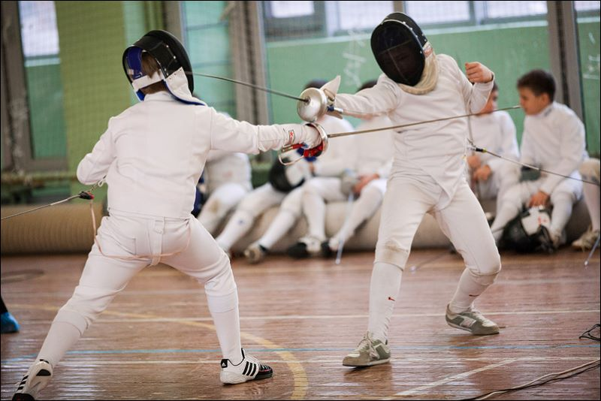
«Разве можно с неиссякаемым интересом и наслаждением работать много-много лет педагогом, если бы природа не осчастливила любовью к детям?».
Т.Любецкая, многократная Олимпийская чемпионка по фехтованию «Вместо славы»

Slide 3
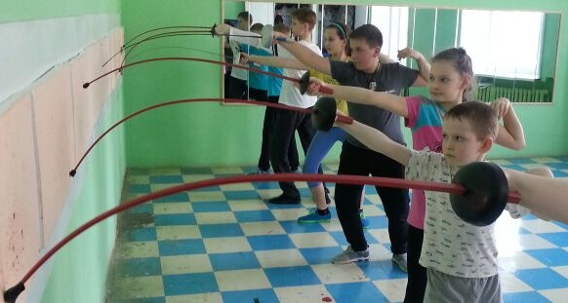
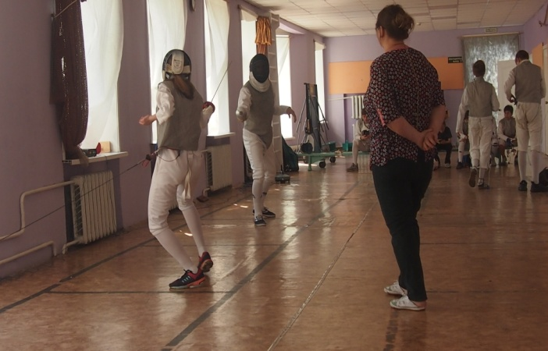
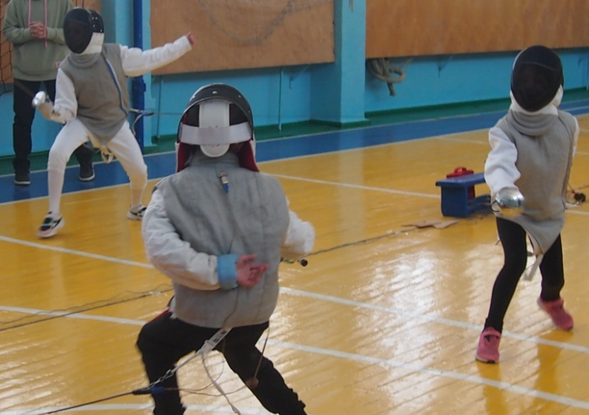
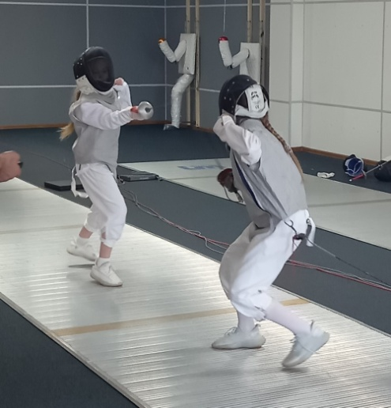
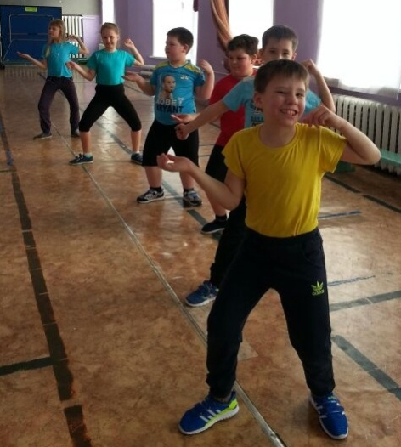
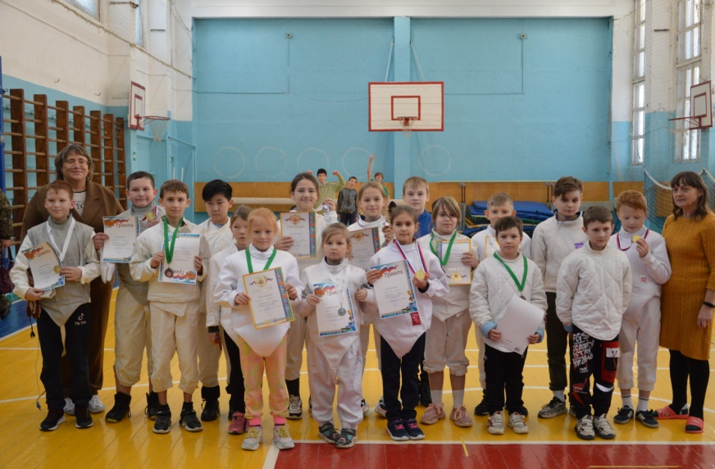
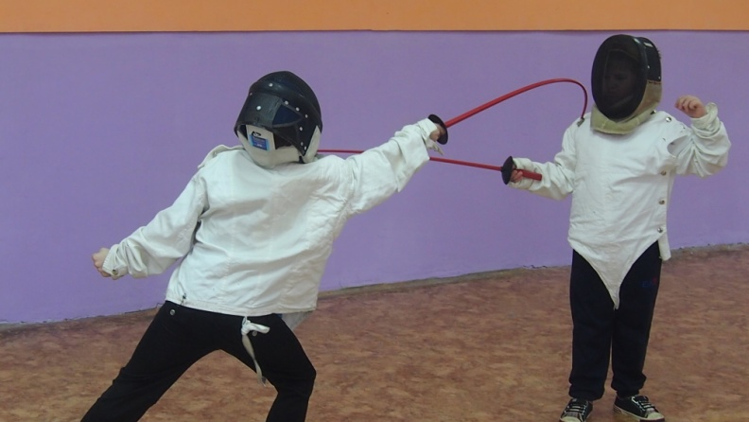
Первые шаги в фехтовании и первые победы…

Slide 4
Качество освоение знаний, умений и навыков
Диаграмма 1. Результаты контрольных нормативов на начало года
Диаграмма 2. Результаты контрольных
нормативов на конец года
100 % выполнение программы за учебный
2022 – 2024 год

Slide 5
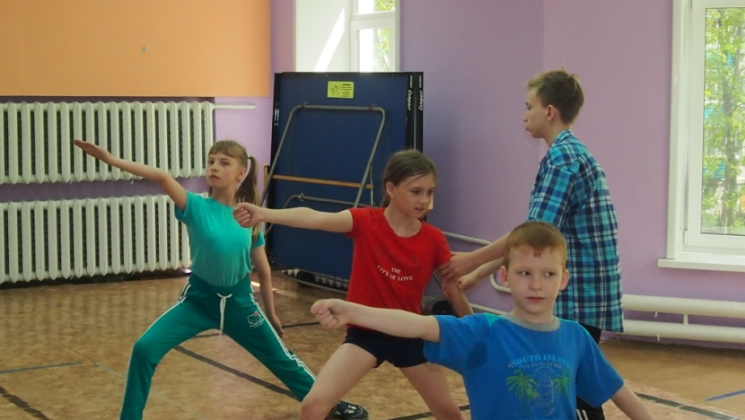
Созданы условия для успешной социализации детей

Slide 6
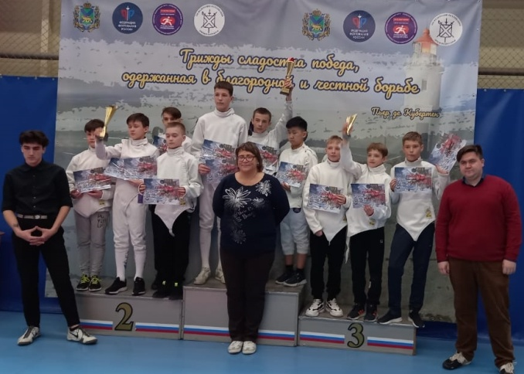
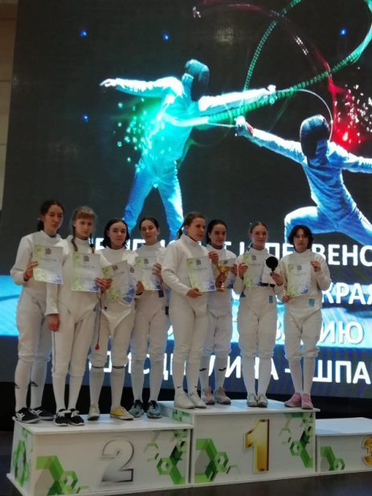
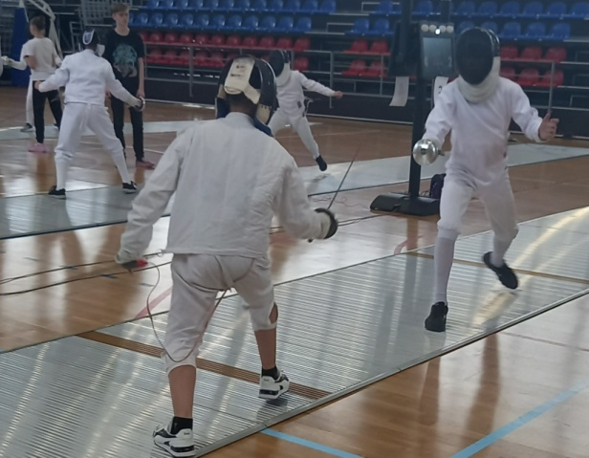
Создание благоприятных условий. Повышение мотивации к занятиям фехтованием. Продуктивная работа с родителями
Устойчивый интерес к Занятиям фехтованием
Учебный г. | Начало учебн г. | Выпускники | Выбыло | Переведено | Сохранность
2022-2023 | 2 группы (45 человек) | 2 | - | 45 (зачислено2) | 100%
2023-2024 | 2 группы (45 человек) | 4 | - | 45 (зачислено4) | 100%

Slide 7
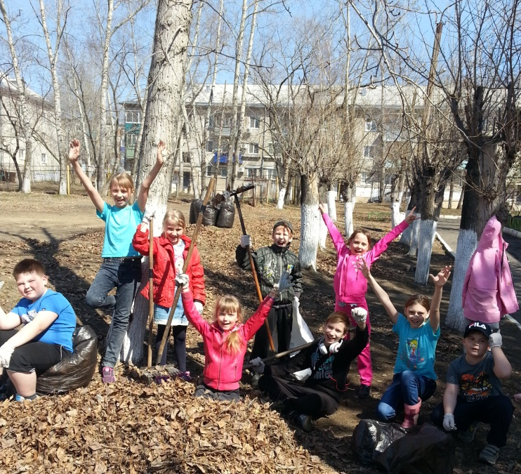
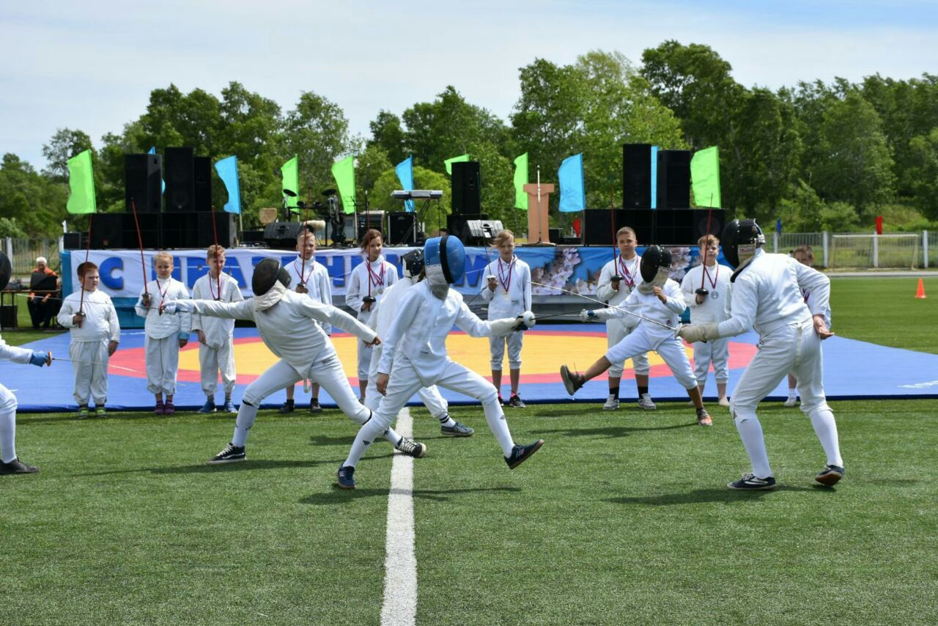
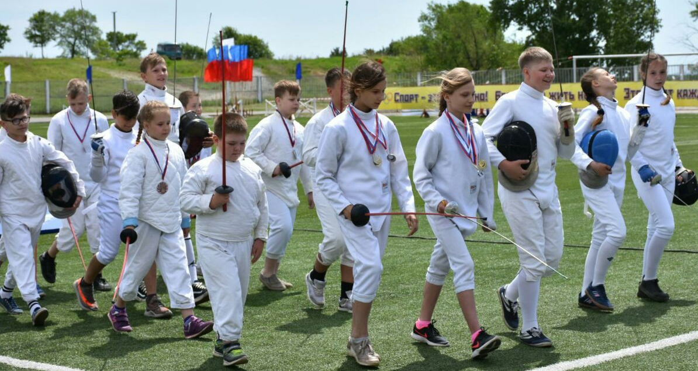
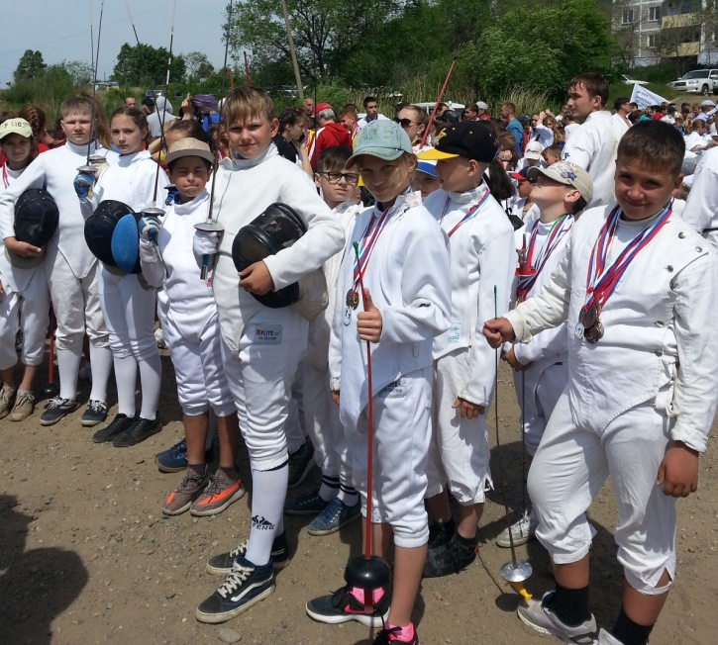
Участие в социально значимых мероприятиях
Субботник
Показательное выступление «Спортивный праздник»
Парад к «Дню города»

Slide 8
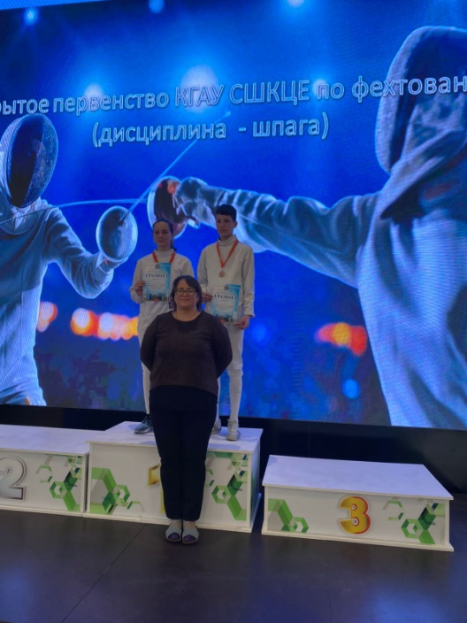
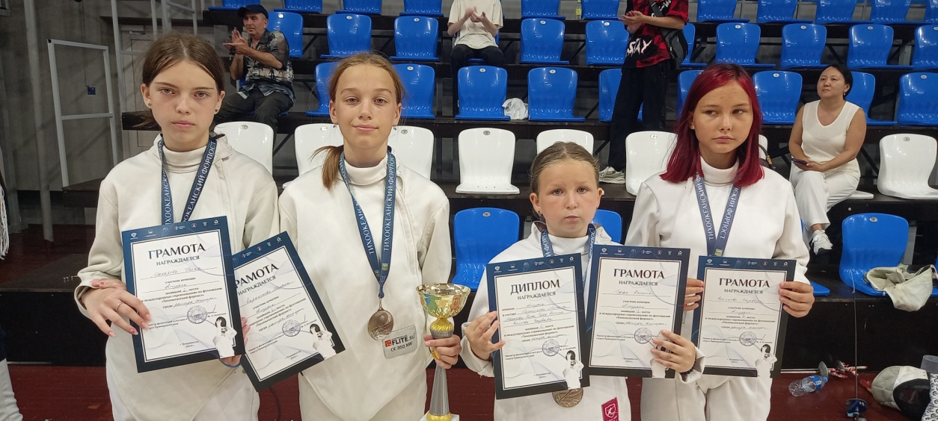
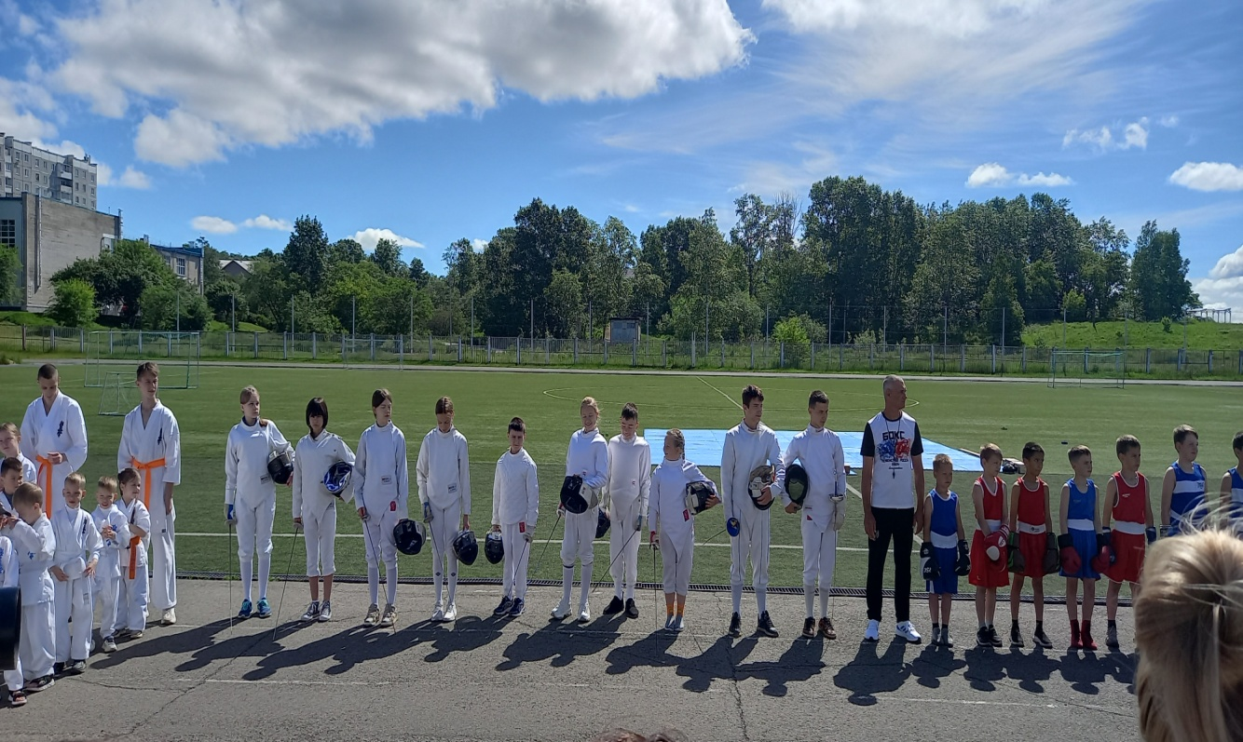
Участие фехтовальщиков в общественно значимых мероприятиях

Slide 9
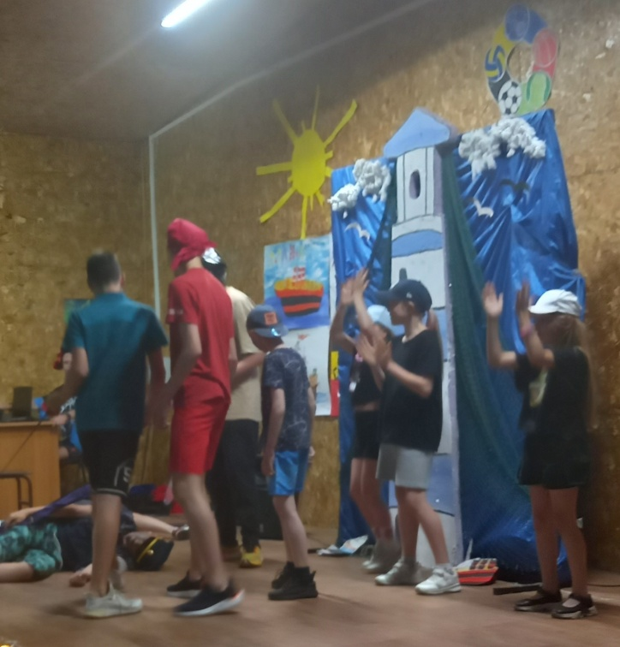
Выявление и развитие неординарных способностей

Slide 10
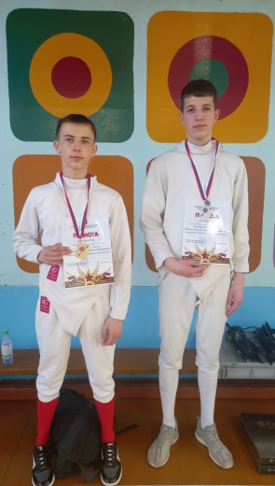
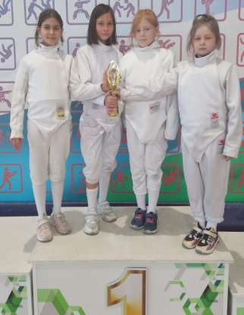
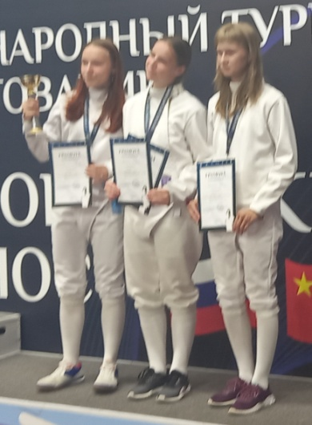
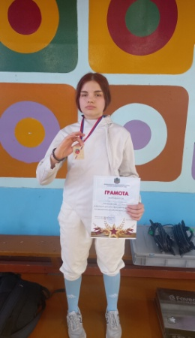
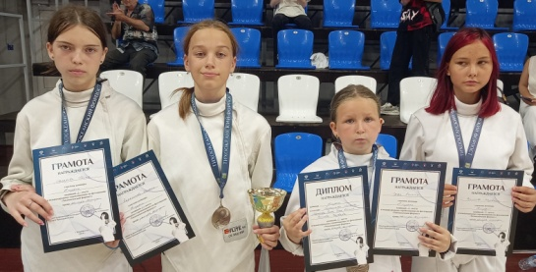
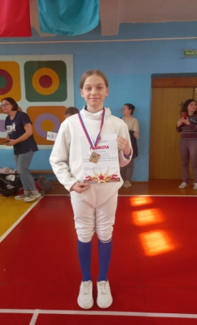
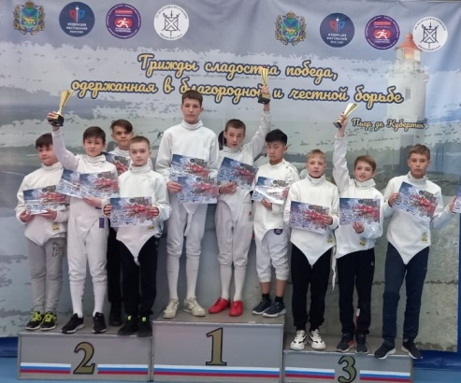
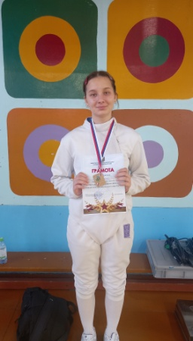
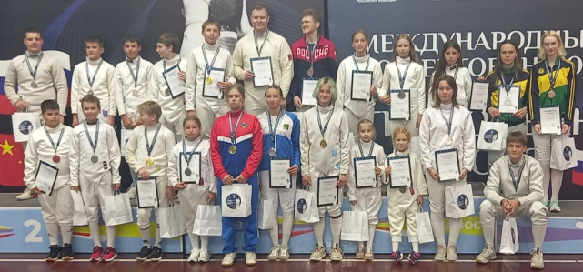
Достижения обучающихся
Учебный год | Призёры, участник Внутриклубн. Сор. | Призёры Городских, районных Соревн. | Призёры краевых Соревн. | Призёры ДФО Соревн. | Призёры Российских Соревн. | Призёры Международных Соревн. | Всего
2022 –2023г. | 40 участ 26 приз | 42 приз | 11 приз | 11 приз | ---------- | ---------- | 90 приз
2023 -2024 г. | 28 участ 14 приз | 55 приз | 19 приз | 7 приз | 1 участ | 6 приз | 101 приз

Slide 11
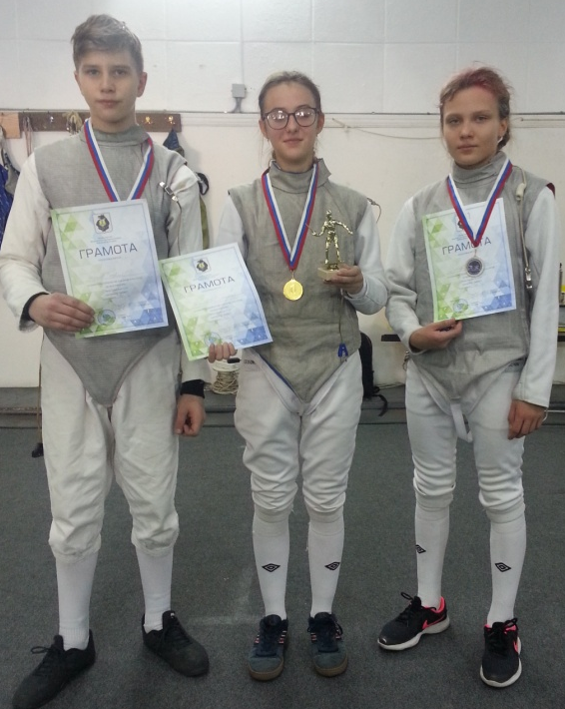
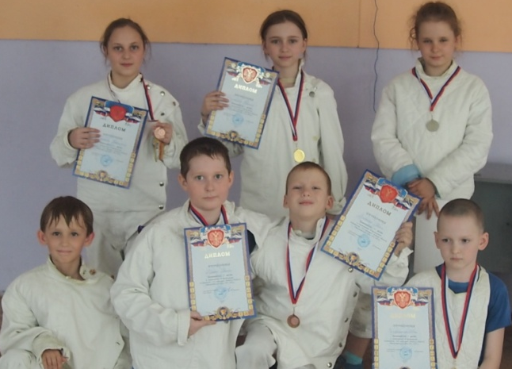
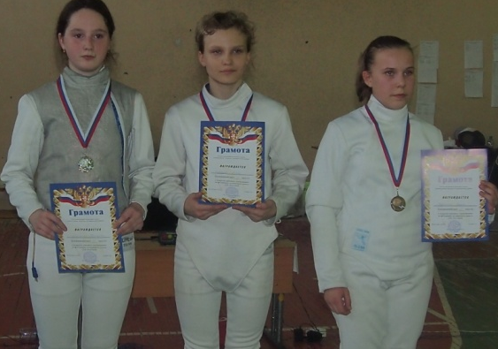
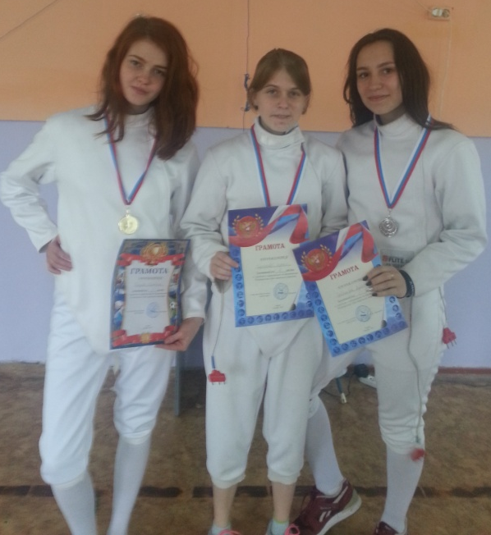
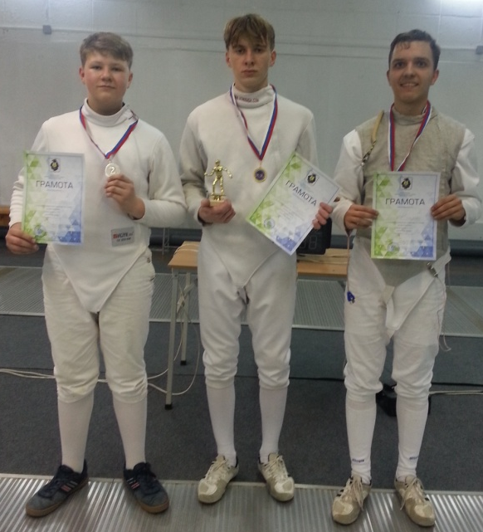
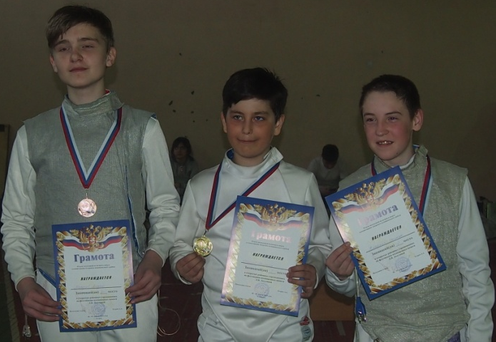
Первые победы

Slide 12
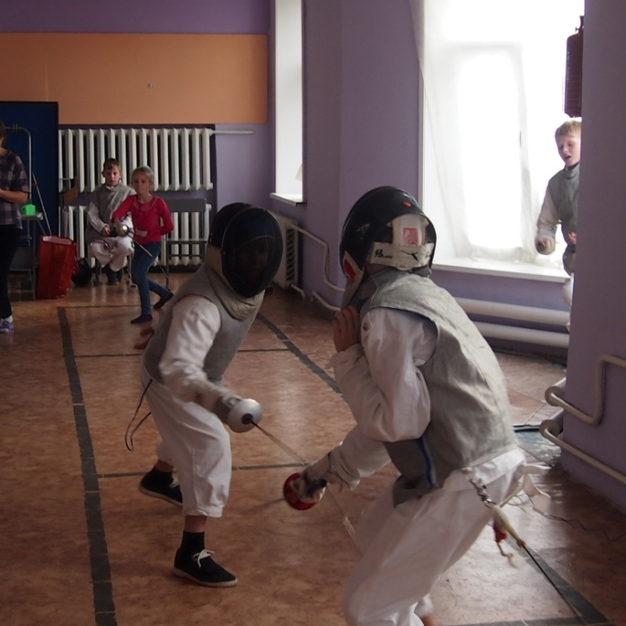
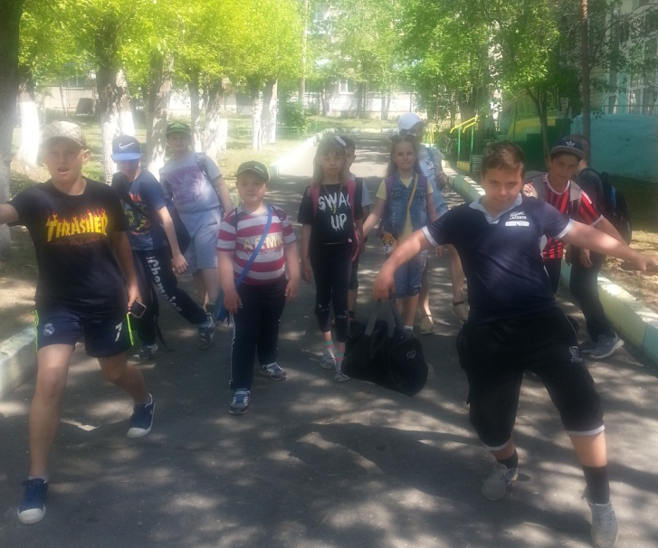
Использование новых образовательных технологий

Slide 13
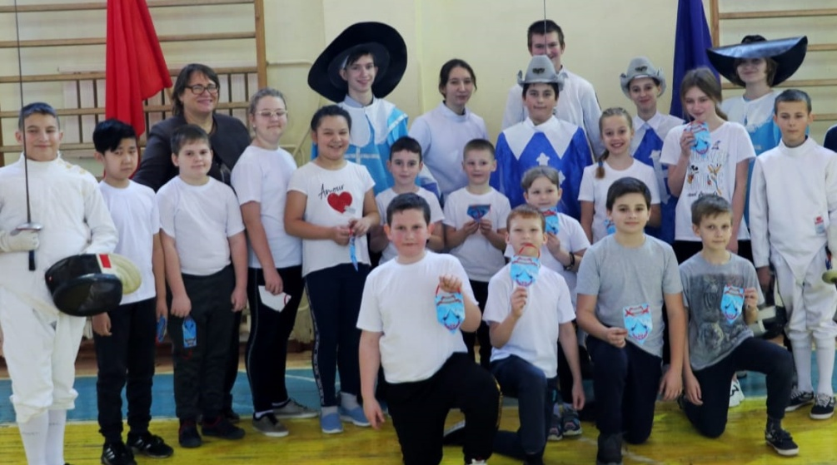
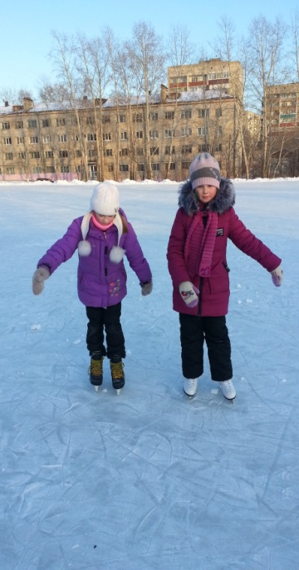
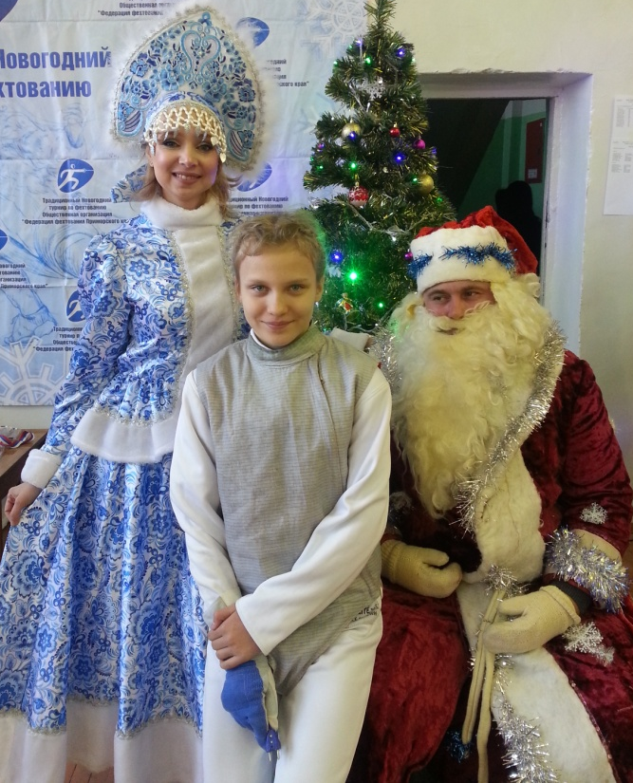
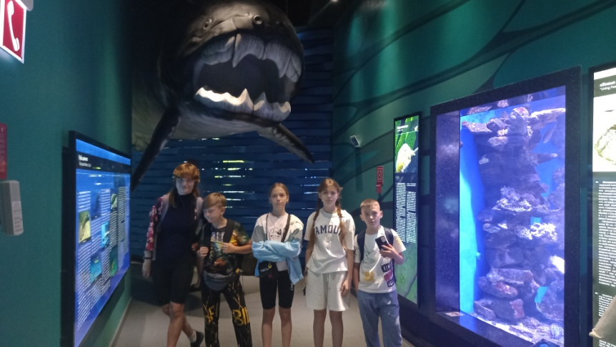
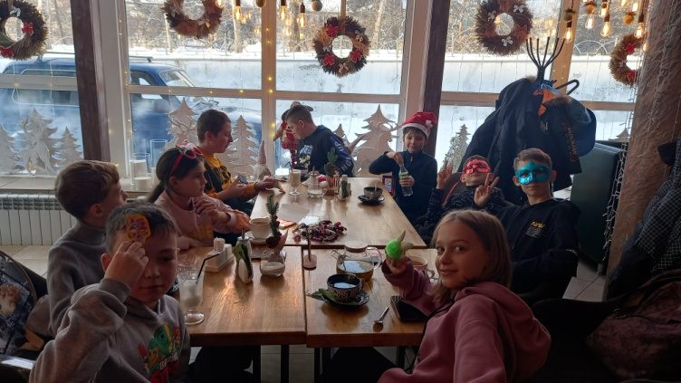
Воспитательная часть реализации программы

Slide 14
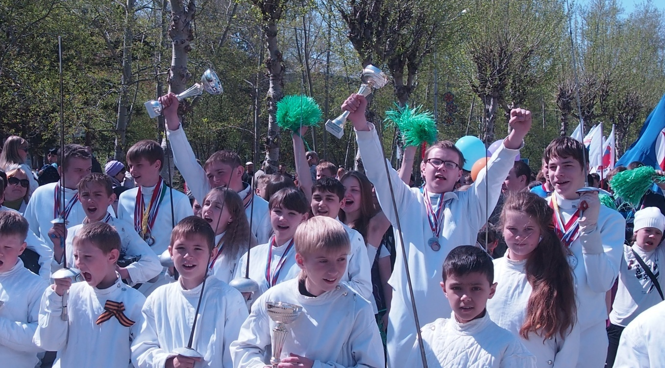
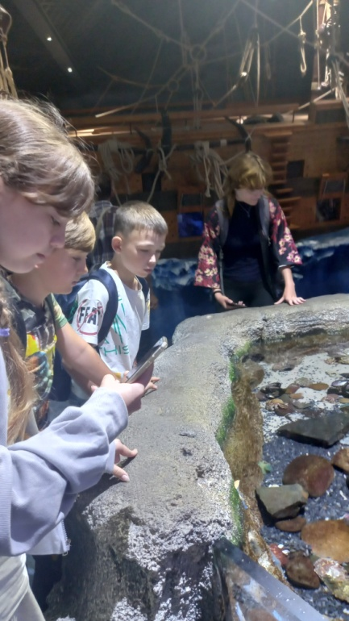
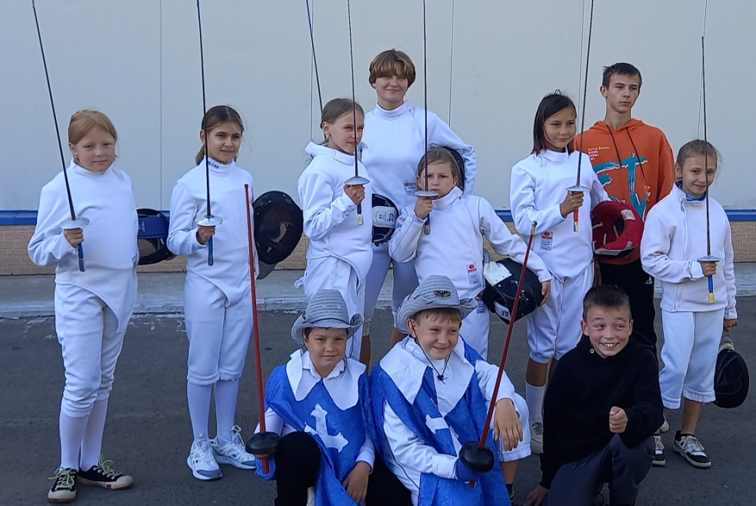
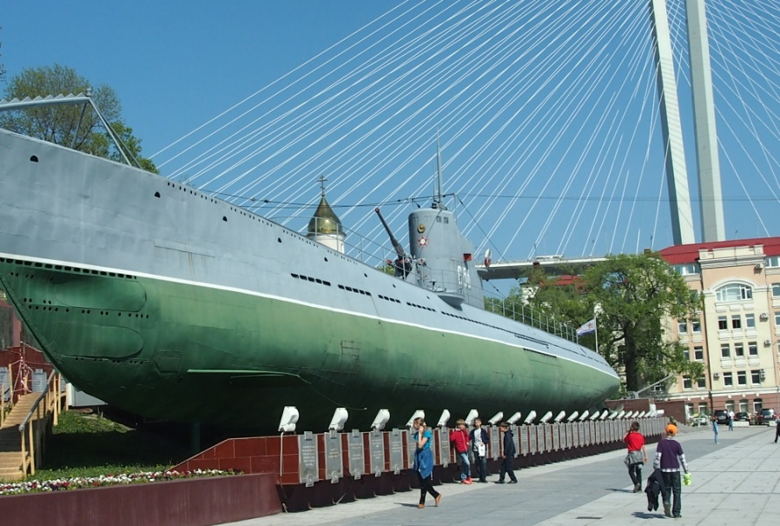
Патриотическое воспитание

Slide 15
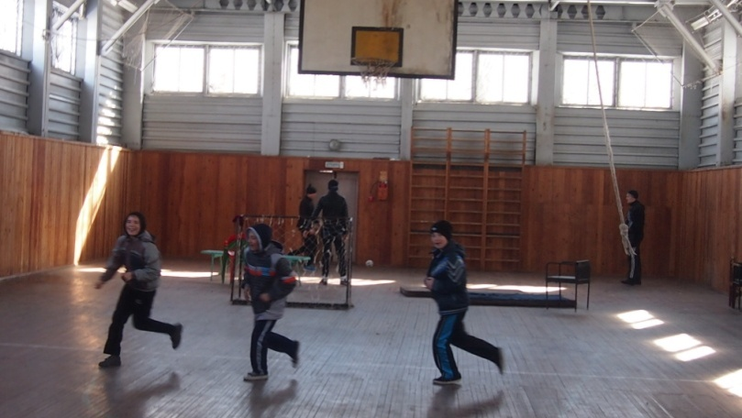
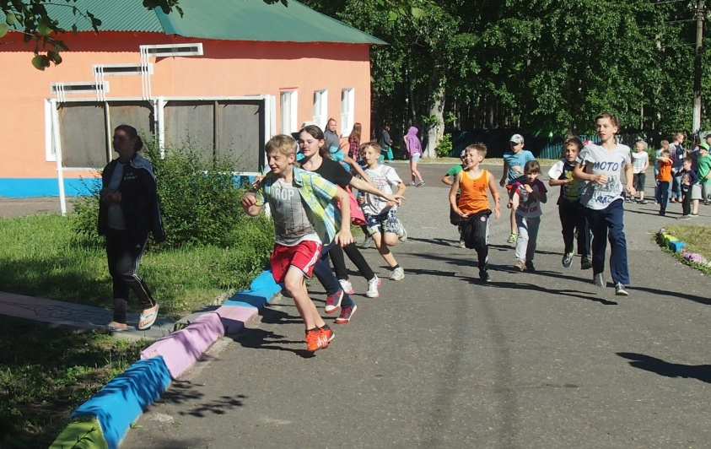
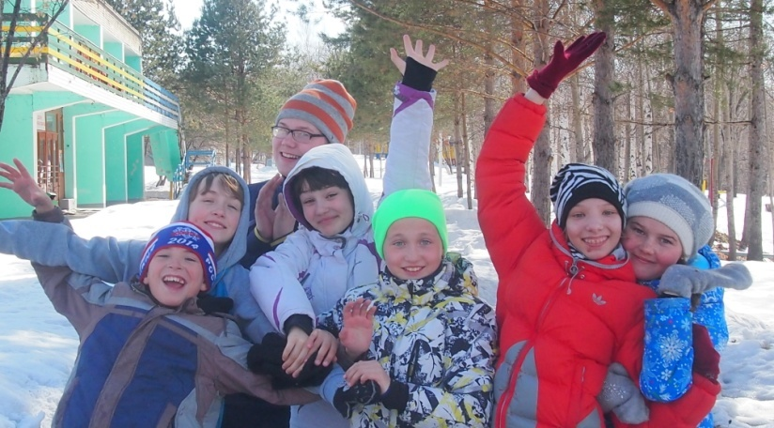
Раскрытие потенциала воспитанников и поддержка интереса к спорту

Slide 16
«Тренировочные сборы»

Slide 17
Спортивный лагерь «Олимпиец»

Slide 18
Привлечение младших школьников к фехтованию (первое знакомство)

Slide 19
Участие и победы в соревнованиях
ДФО и Международных соревнованиях

Slide 20
Организация досуга в каникулярное время

Slide 21
Экскурсия по г. Владивостоку, посещение «Океанариума»

Slide 22
Самое странное, что любовь к спорту не меняется со времён Римской империи. Он зовёт за собой сильных, слабых, подвижных и ленивых – всех, кому хочется прыгнуть, побежать, подтянуться… получить удовольствие от движения.

